Slide 1

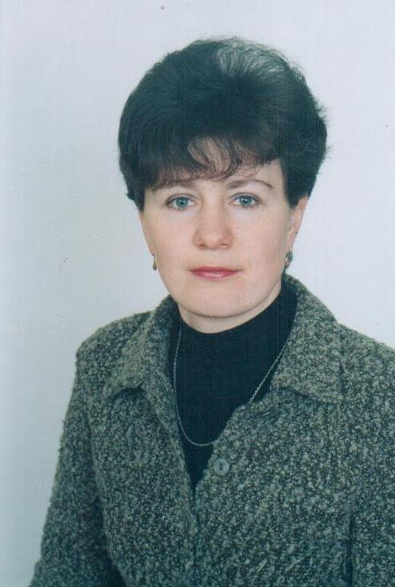
Портфоліо
Михальчук Людмила Миколаївна
практичний психолог
Струсівської школи - інтернату
Резюме:
Закінчила Харківський педагогічний інститут
Освіта вища
Кваліфікаційна категорія «спеціаліст вищої кваліфікаційної категорії»
Посада практичний психолог
Місце роботи Струсів школа - інтернат
Стаж роботи 24 роки
Адреса с. Струсів
Рік народження 15.12.1970
Кредо: Щаслива людина – успішна людина.

Slide 2

Правила життя:
не зупинятися на досягнутому;
любити людей, вміти прощати;
мати мудрість, розум,
силу для того,
щоб допомагати тим,
хто цього потребує.

Slide 3


Моє професійне кредо:
Найкоротший шлях
до серця дитини – це щира,
любляча посмішка.

Slide 4
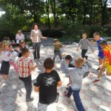
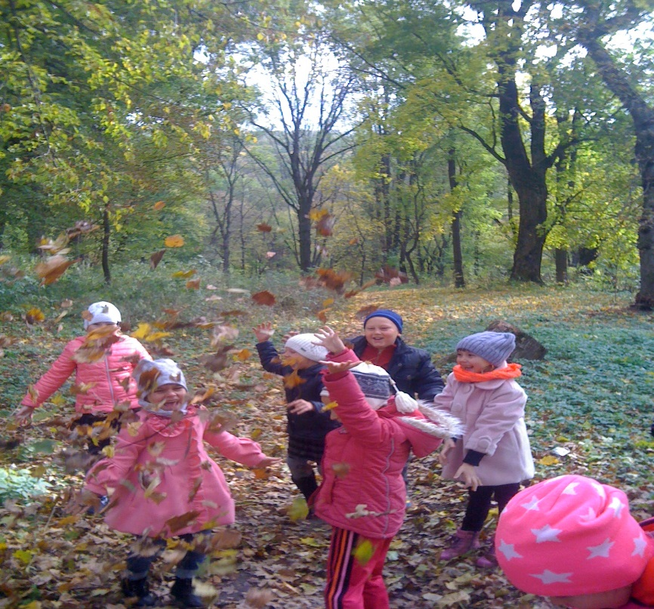
Адаптація учнів: від зрілого дитинства до періоду дорослішання.
Методична проблема:

Slide 5





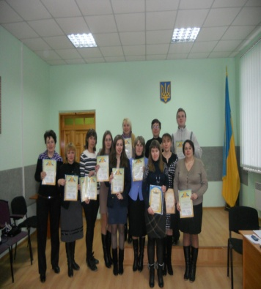
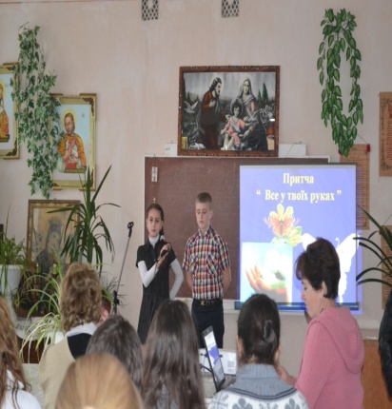



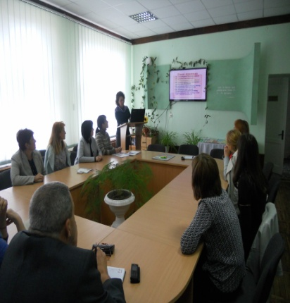

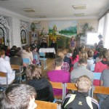
Участь у
конкурсах
Виступи на
методоб'єднаннях
Ділюсь
досвідом роботи
Майстер
класи
Проведення
відкритих заходів
Виступи на
педрадах
Розміщення матеріалів
на сайті школи

Slide 6



Володіння ІКТ – необхідність сьогодення
Участь у районному конкурсі персональних блогів, сайтів

Slide 7
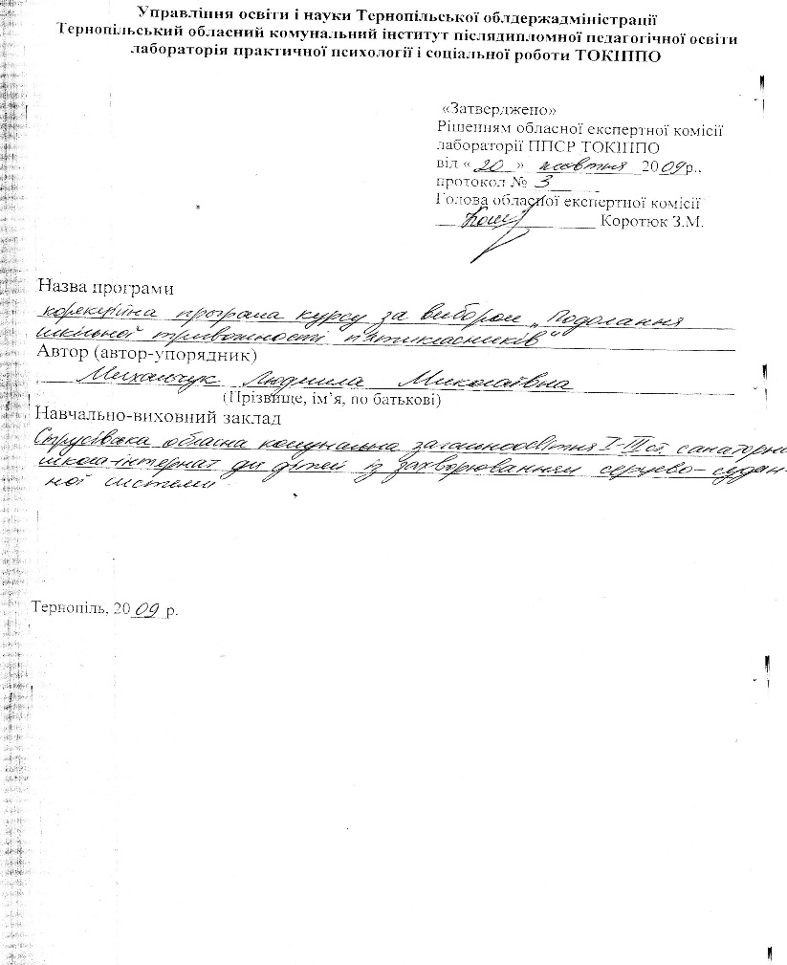
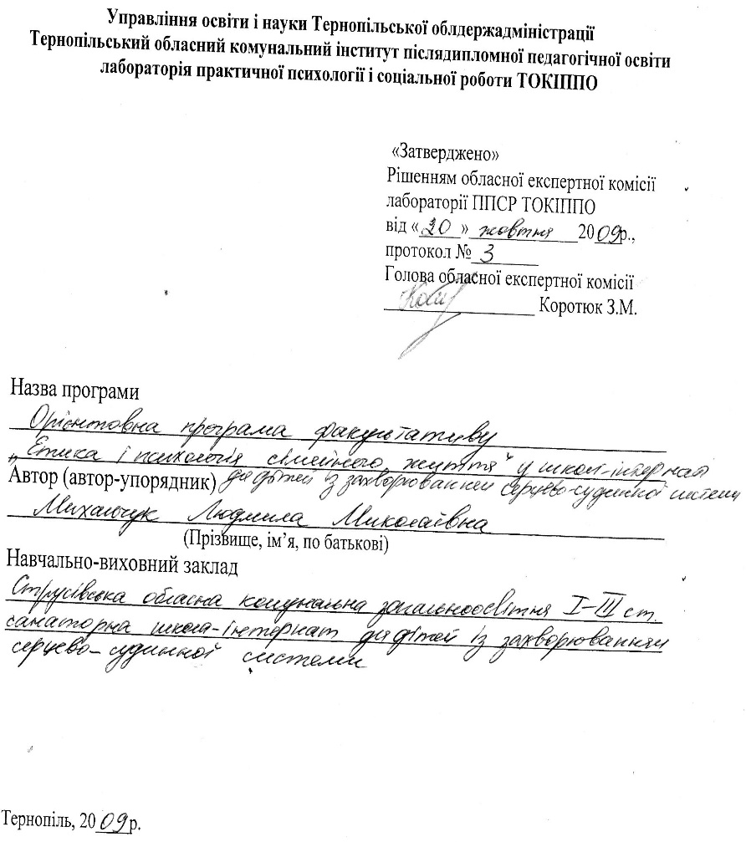
Методичні доробки

Slide 8
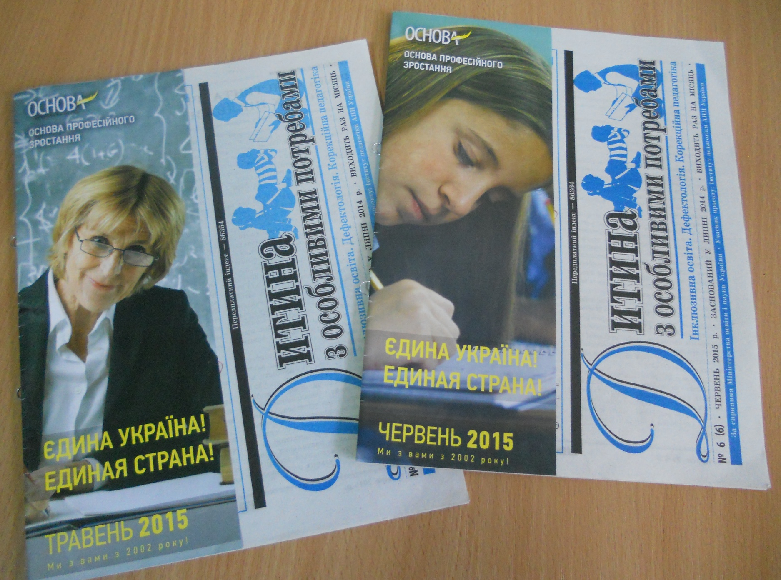
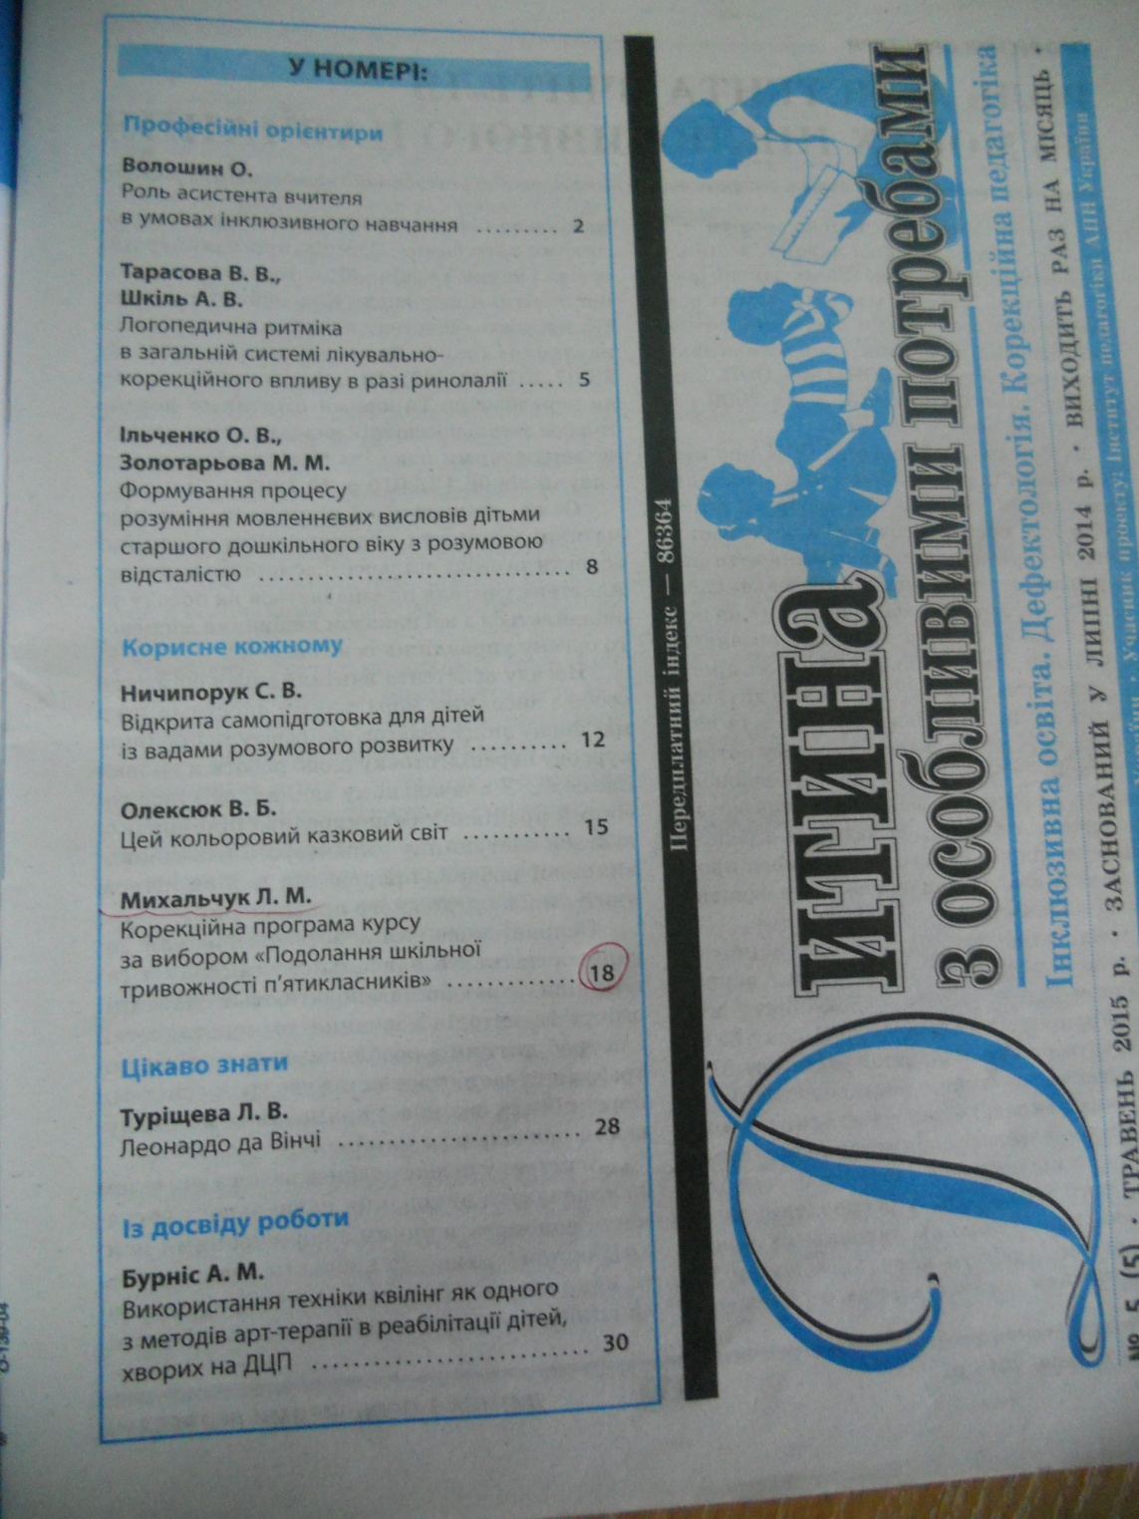
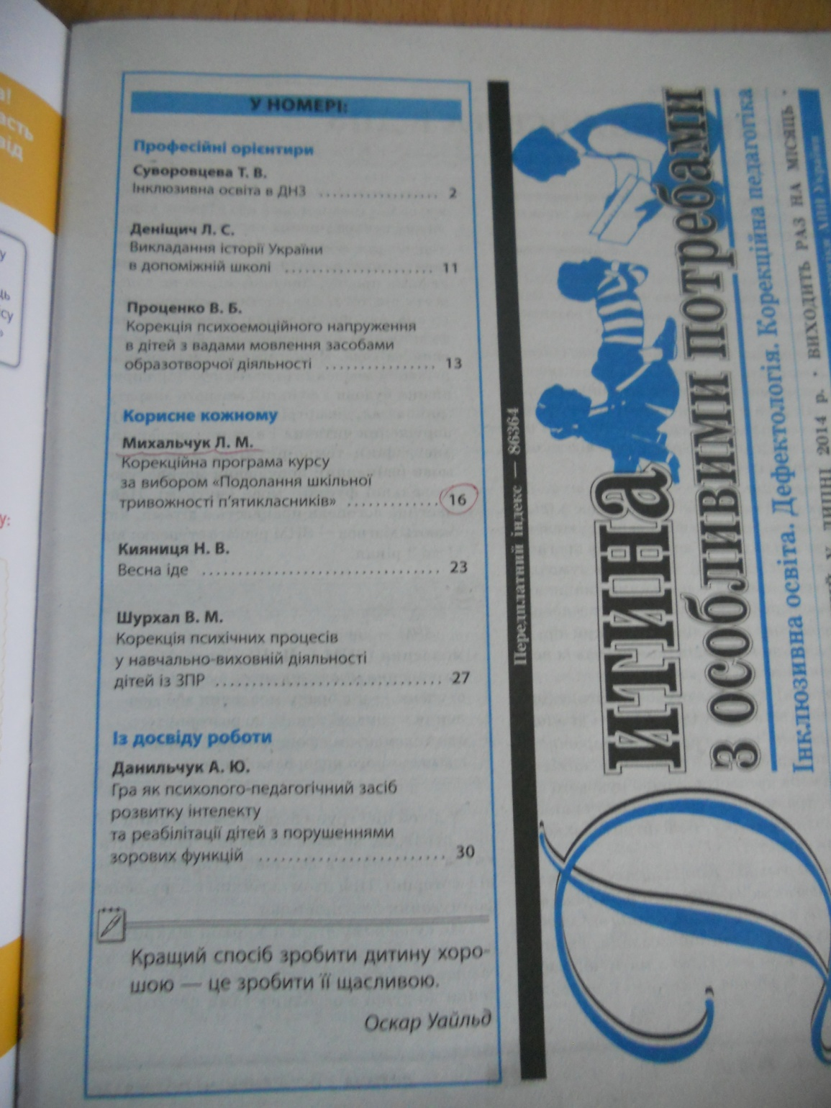
Публікації

Slide 9

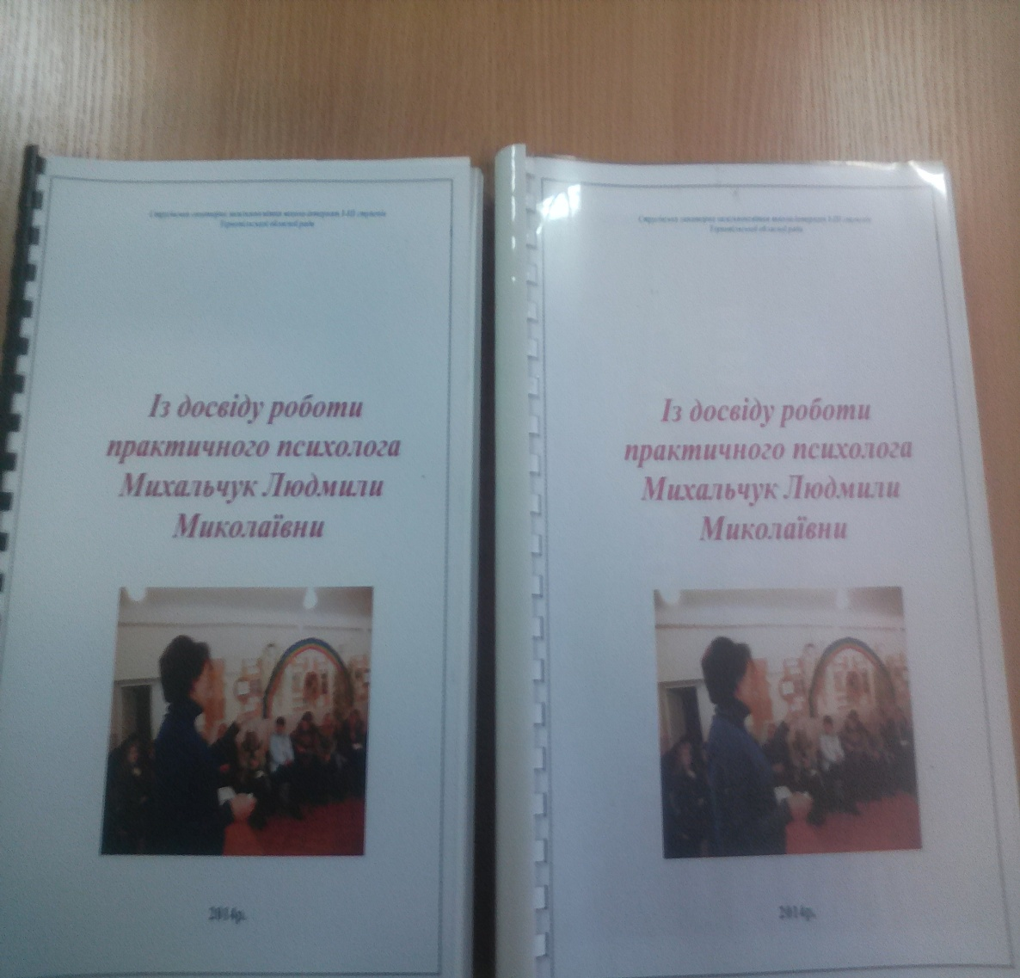
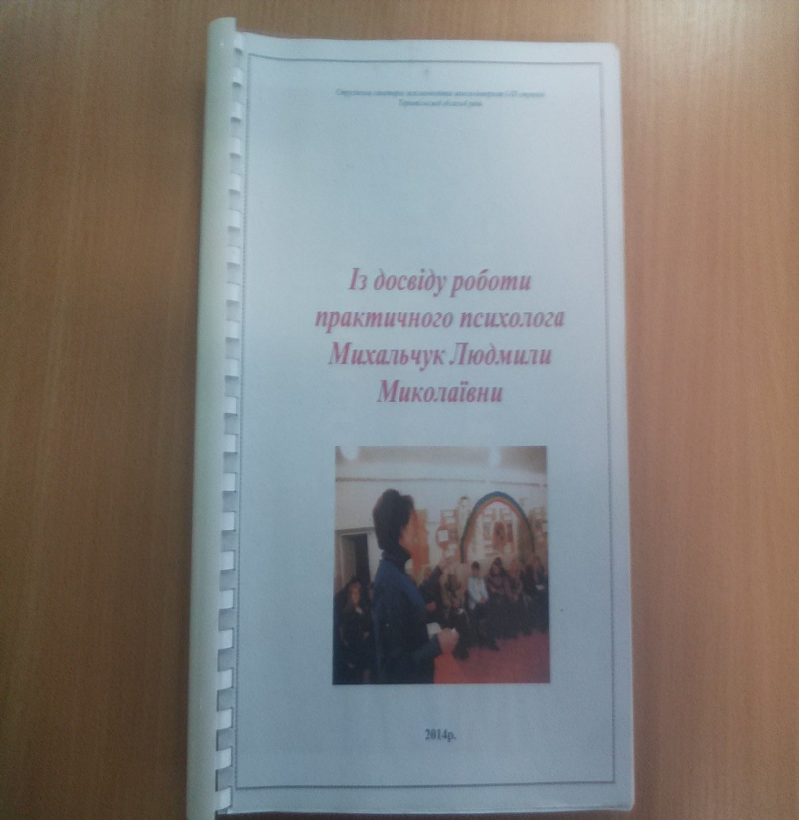
Навчально – методичні посібники

Slide 10


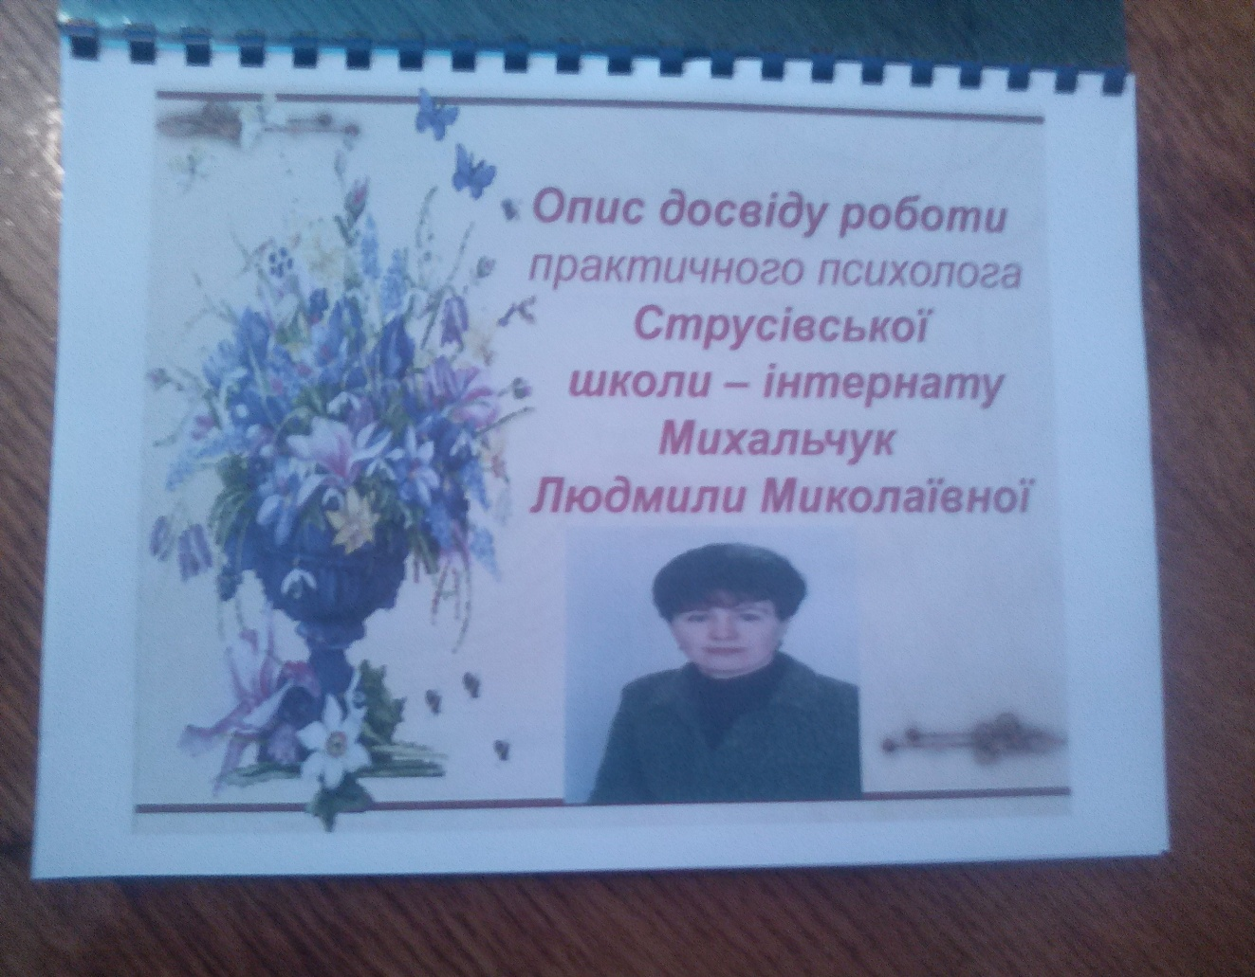

Slide 11
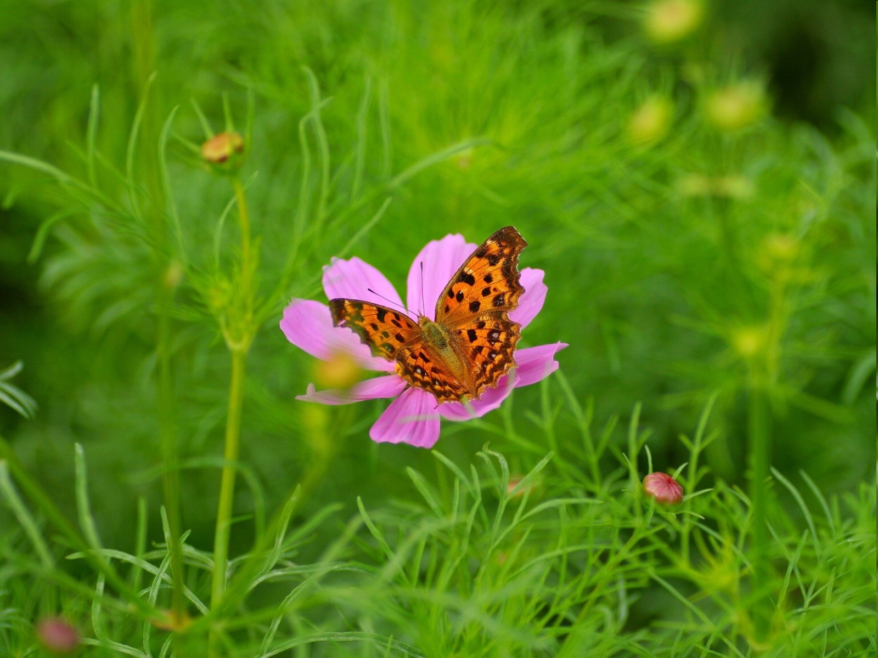
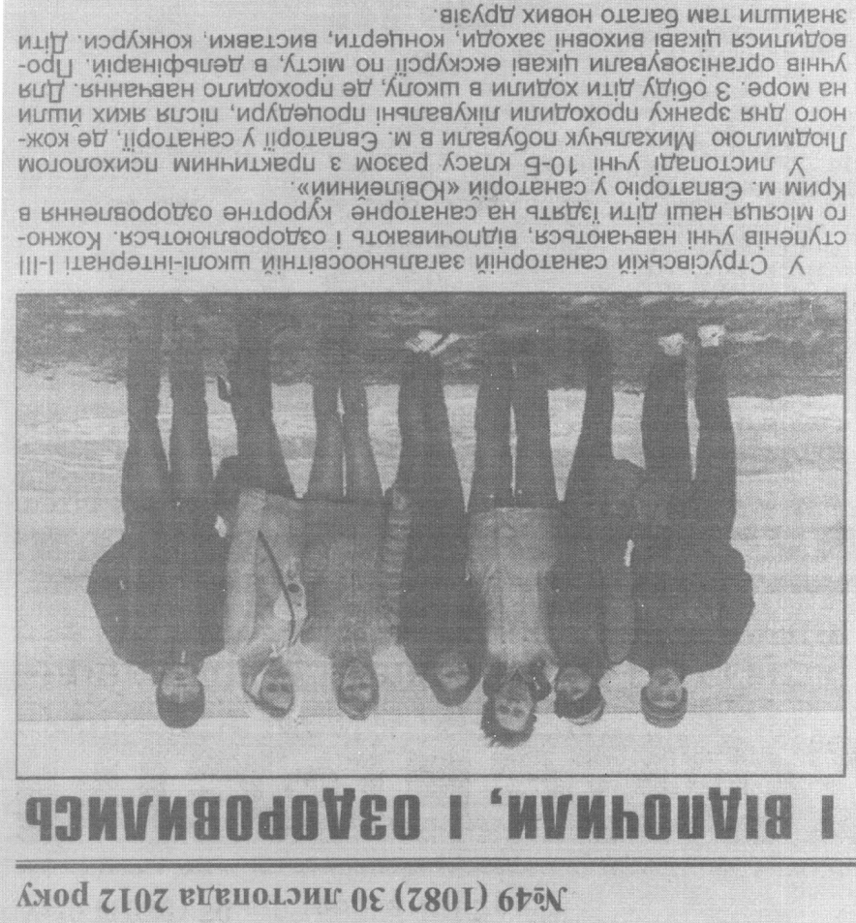
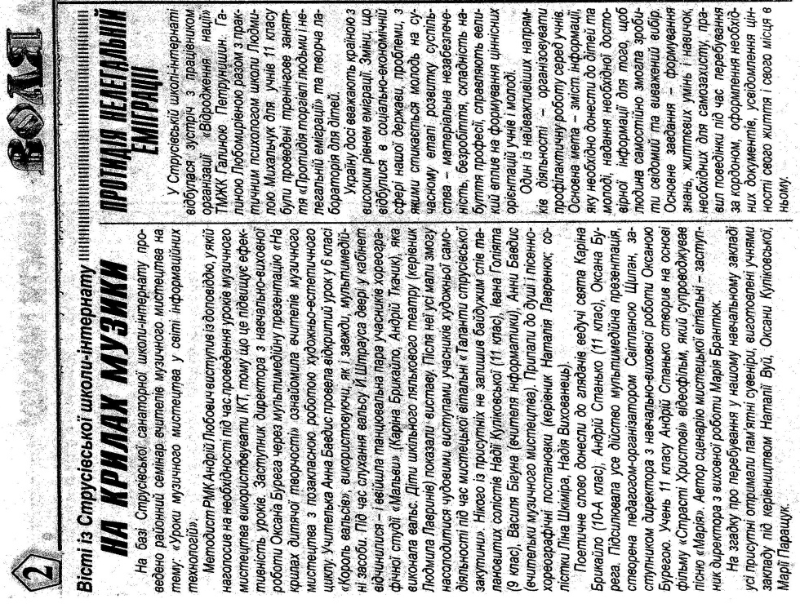
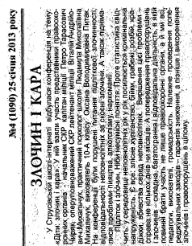
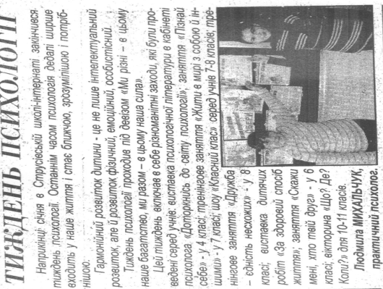

Slide 12
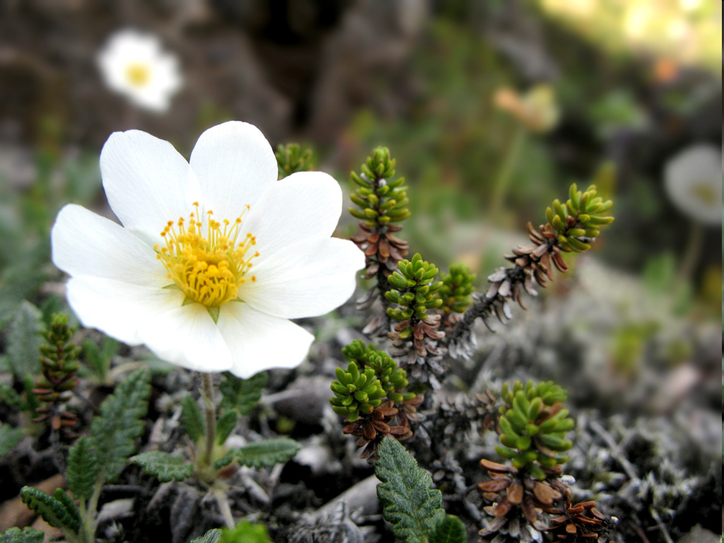
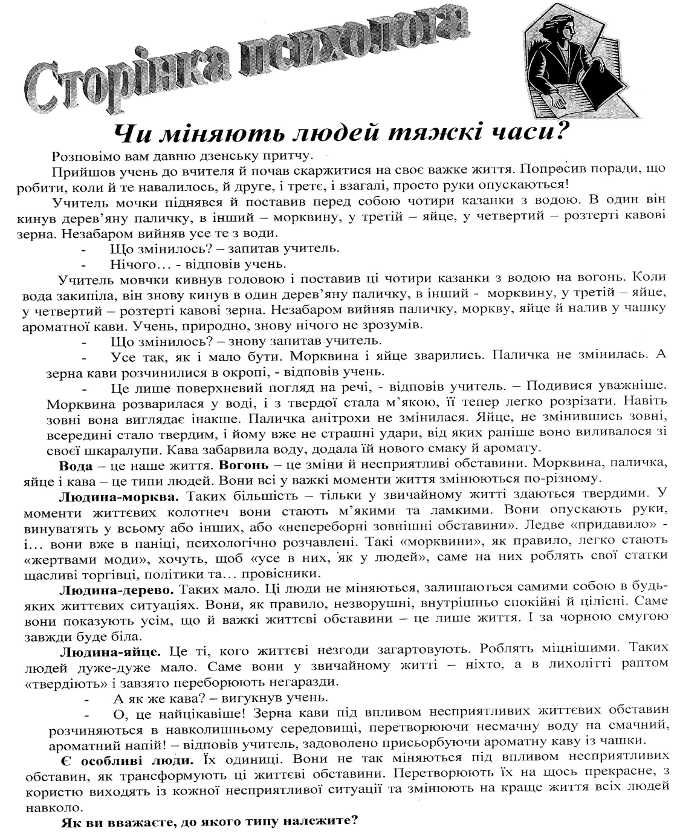
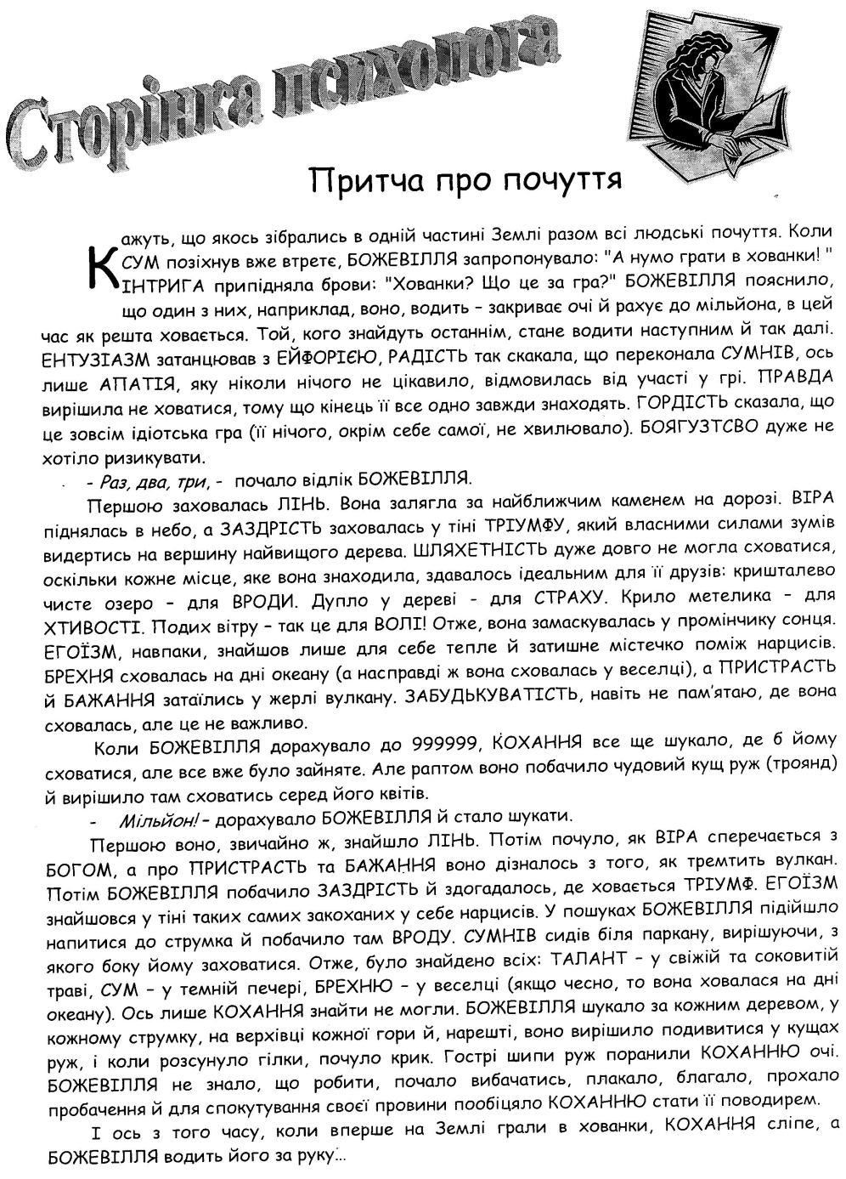

Slide 13
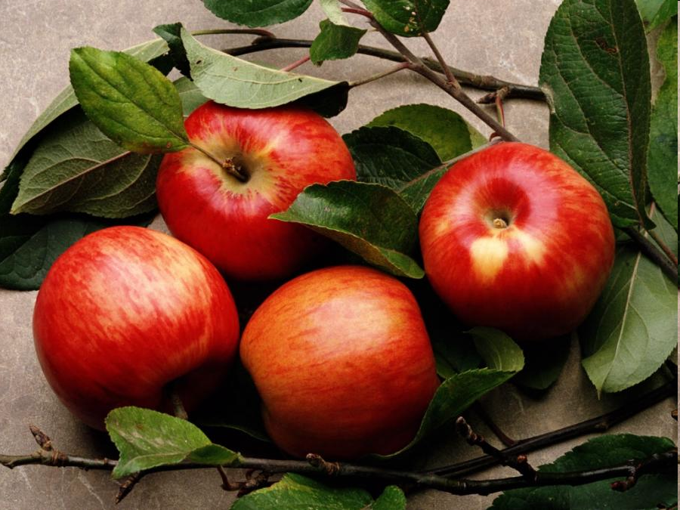
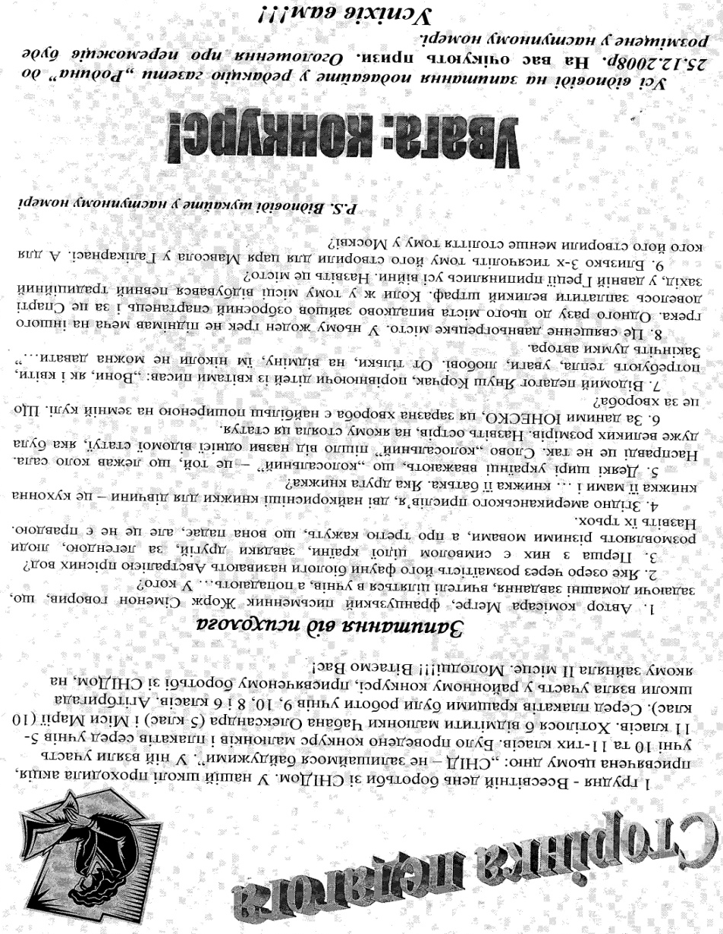
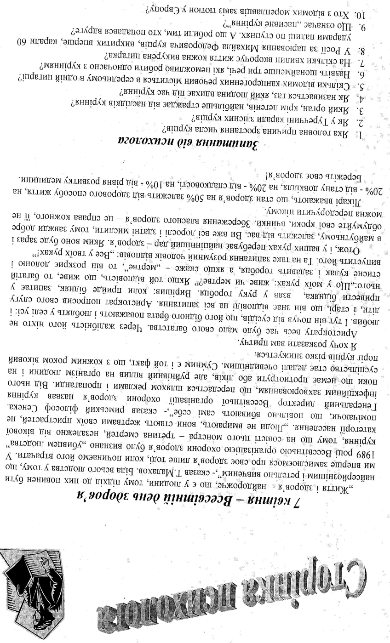

Slide 14

Грамоти відділу освіти

Slide 15







Slide 16



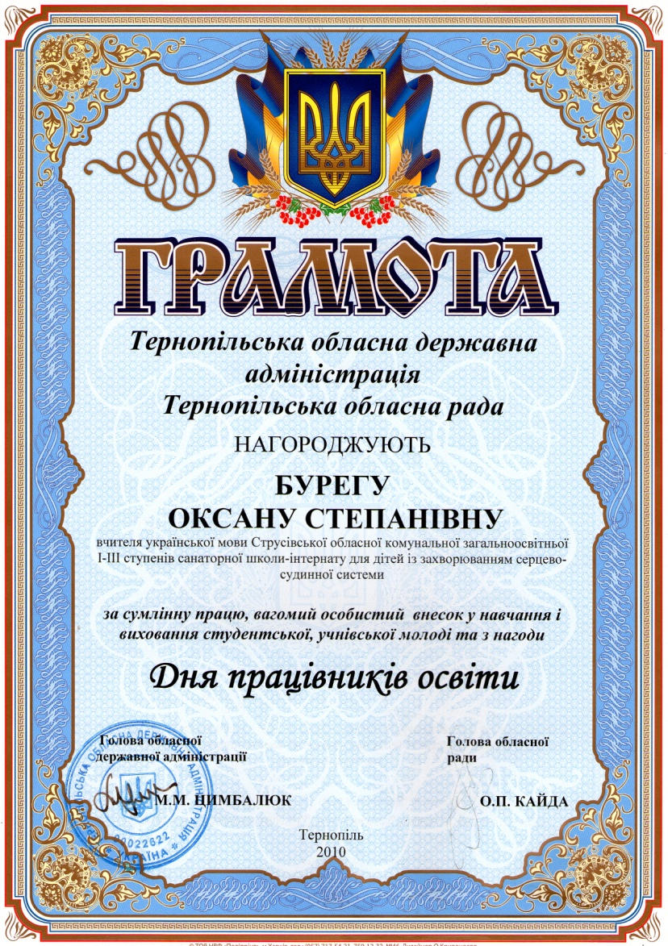


Манович Василина нагороджена дипломом ІІ ступеня на районному фестивалі-конкурсі ”Тарасовими шляхами”.
Голіят Іван нагороджений дипломом І ступеня на районному фестивалі-конкурсі “Тарасовими шляхами”.
Спільна грамота Тернопільськолї ОДА та районної ради.
Подяка виконавчого комітету Струсівської сільської ради.
Грамота відділу освіти за підготовку учасників конкурсу “Тарасовими шляхами”

Slide 17

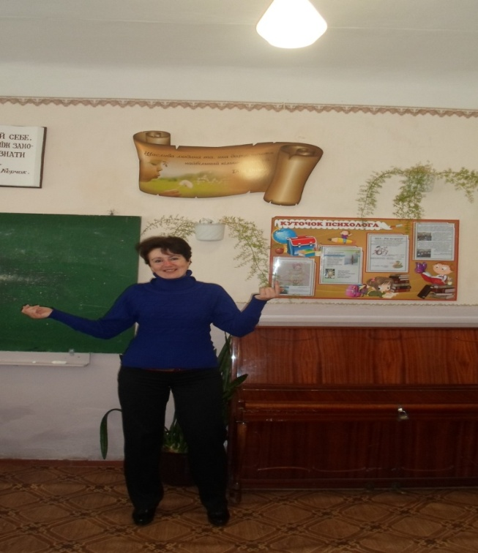
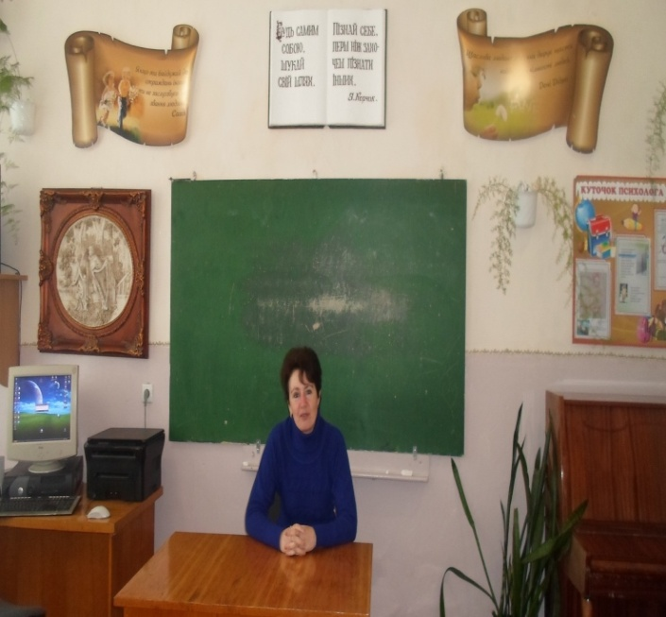
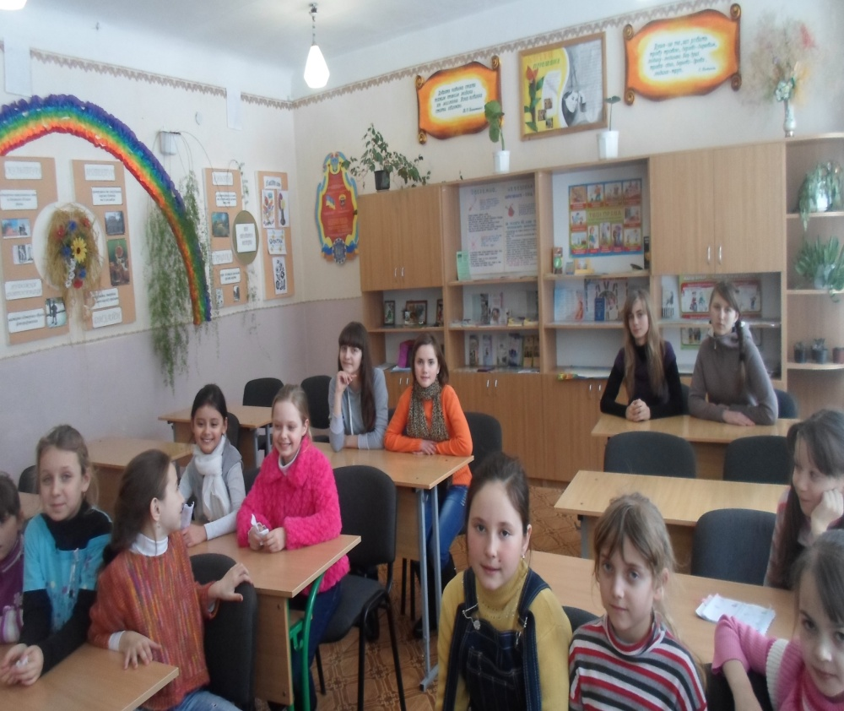
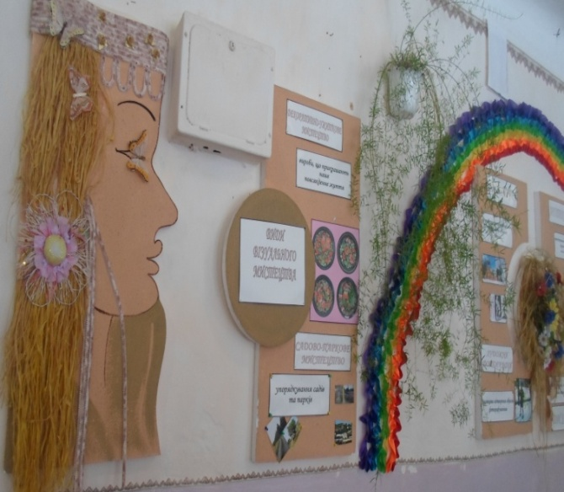
Кабінет практичного психолога

